Slide 1
Objectifs du voyage à New York
Cohésion des élèves et étudiants des sections hôtellerie et santé-social
Visite et immersion dans une ville anglophone
Pratique de la langue anglaise
Découverte culturelle de New York et des monuments incontournables de Manhattan

Slide 2
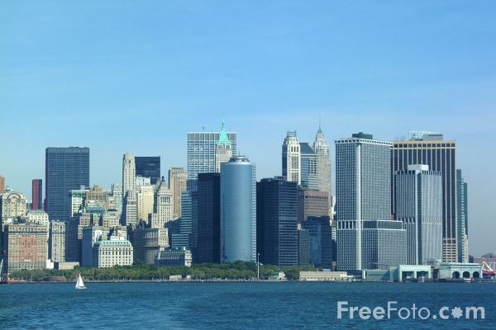
Programme New York 2018 Du Lundi 7 au Dimanche 13 mai
Visite de Manhattan
Programme
7 jours de voyage
5 jours entiers sur place
Détails du trajet :
Rendez-vous : aéroport de Nantes Atlantique
Terminal 1 à 04h00 le lundi
Vol de départ à 6h20 (Air France) – Direction Paris CDG
Vol Paris / New York à 11h15 (Air France)
Arrivée New York JFK à 13h25 (heure locale). Transfert jusqu’à l’hôtel.

Slide 3
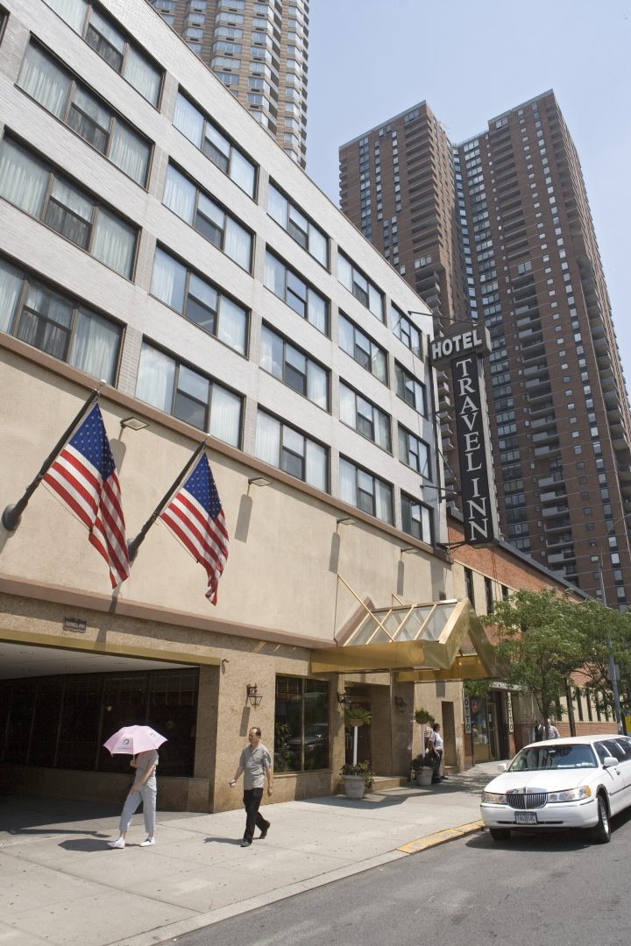
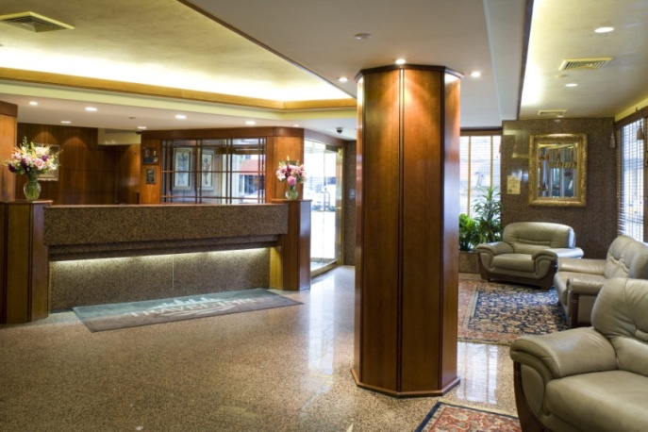
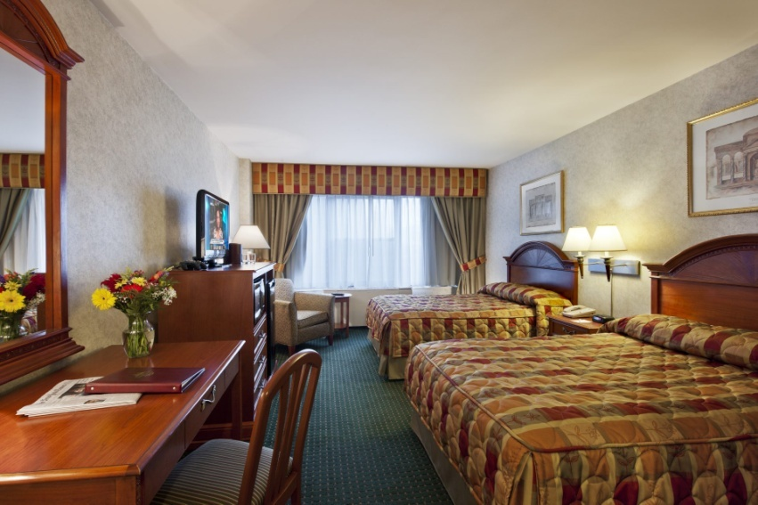
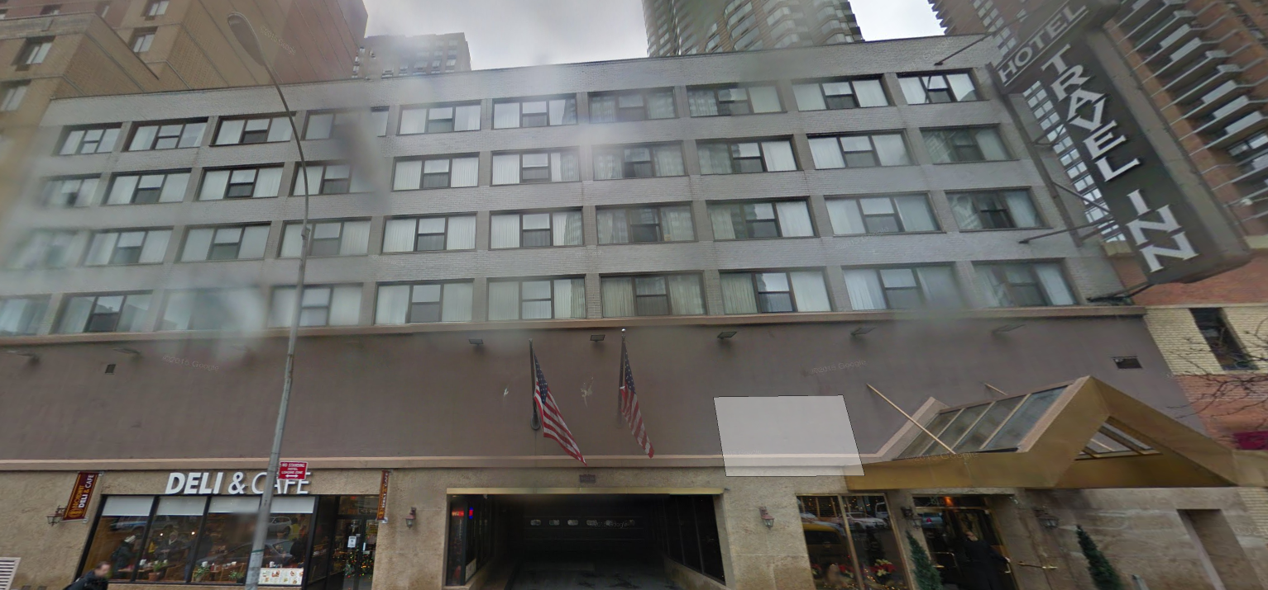
Hôtel

Slide 4
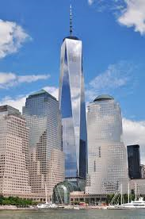
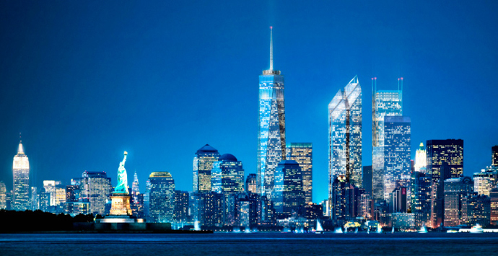
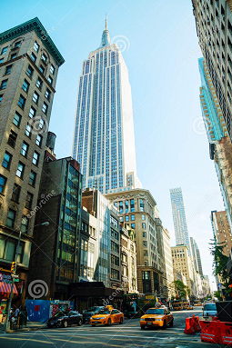
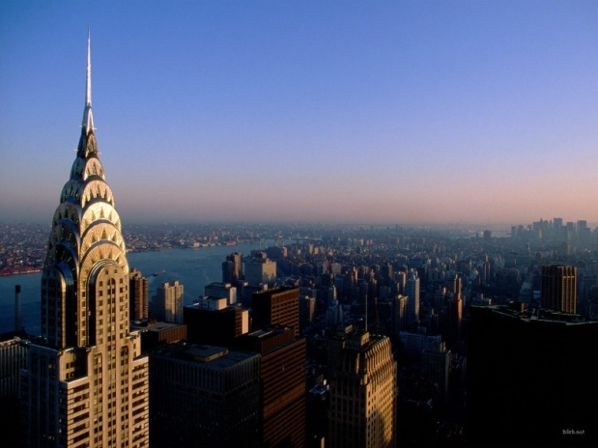
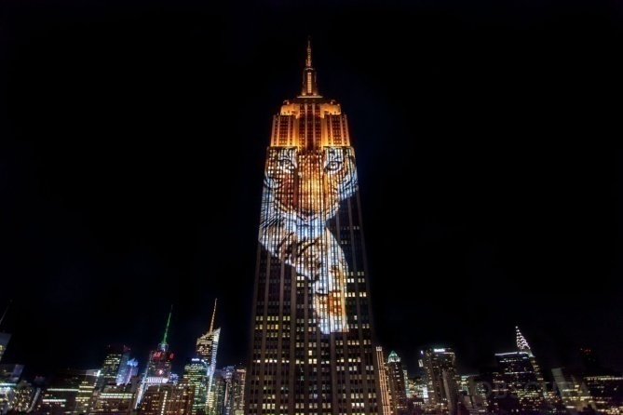
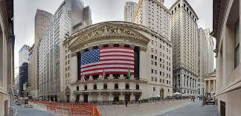
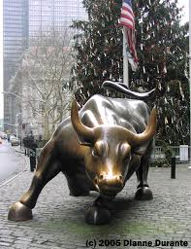
Jour 1 (Lundi 7 mai)
One World Trade Center : plus haute tour de
New York (1776 pieds de haut) construite sur l’emplacement des Twin Towers. Ground Zero, mémorial du 11 septembre 2001.
Empire State Building : Visite nocturne
Pier 17
Wall Street : Quartier des affaires
Charging Bull

Slide 5
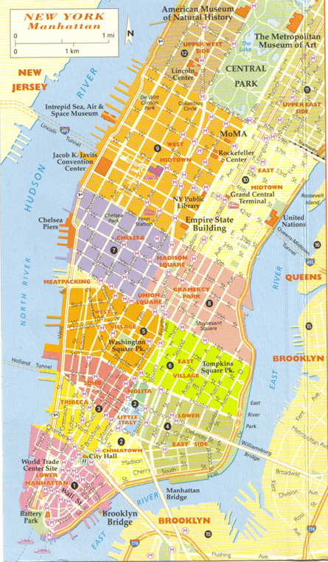
Jour 1 (Lundi 7 mai)
Hôtel
Visite nocturne
Empire State Building
One World
Trade Center
Dîner Peking
Duck House
Wall Street
Charging Bull
Trinity Church
Pier 17

Slide 6
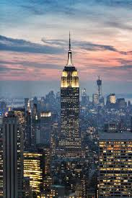
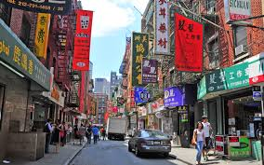
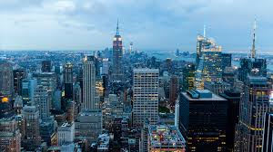
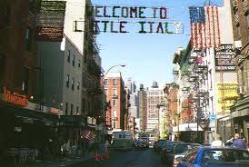
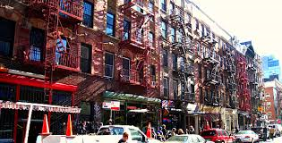
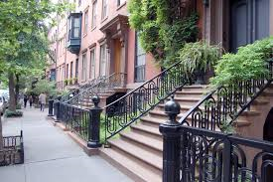
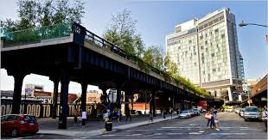
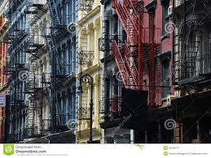
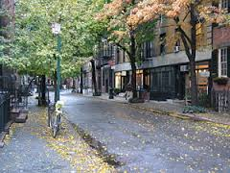
Jour 2 (Mardi 8 mai)
Top of the Rock
Chinatown
Little Italy
Lower East Side
Soho
Greenwich
Meatpacking District (High Line)

Slide 7
Jour 2
(Mardi 8 mai)
The High Line
and Chelsea
Top of the Rock
Meatpacking District
Greenwich Village
Soho
Diner Grotta Azzura
Little Italy

Slide 8
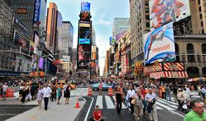
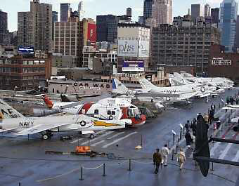
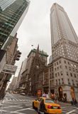
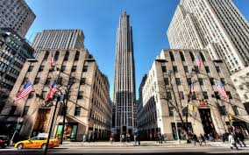
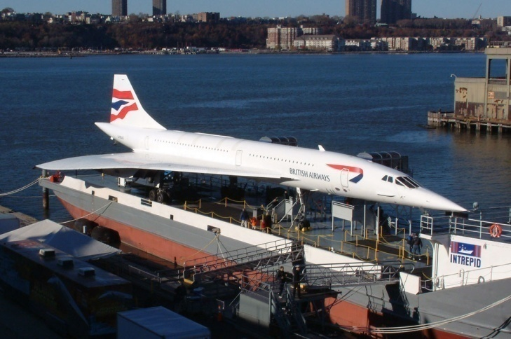
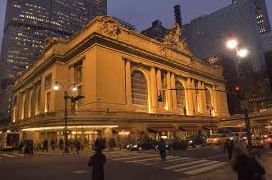
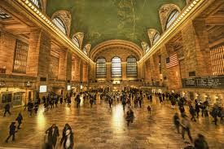
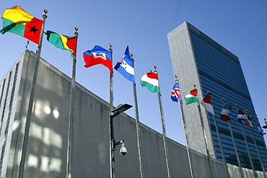
Jour 3 (Mercredi 9 mai)
Times Square
Intrepid
5th Avenue
United Nations
Grand Central

Slide 9
Jour 3
(Mercredi 9 mai)
Intrepid Museum
5th Avenue
Messe Gospel
Soirée
Dîner
Bubba Gump
Mme Tussaud’s
Visite ONU
Times Square
Grand Central
Terminal

Slide 10
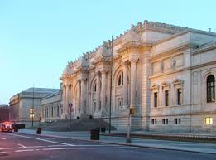
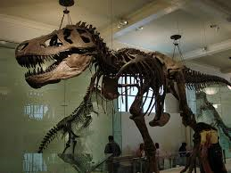
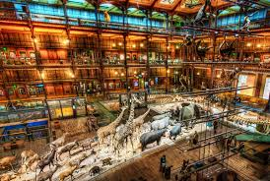
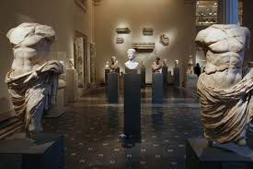
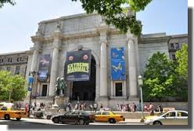
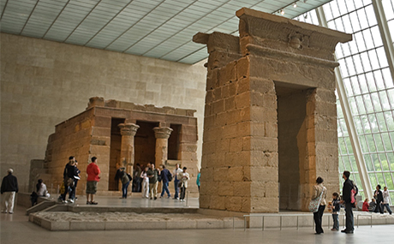
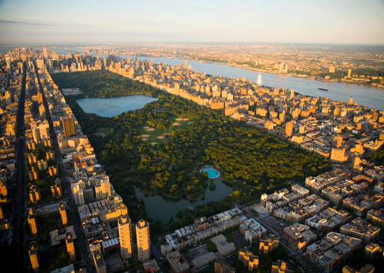
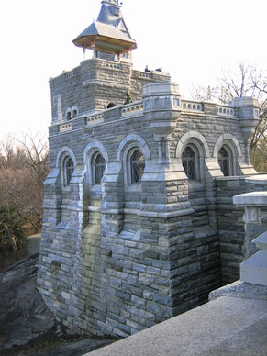
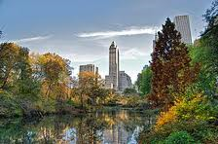
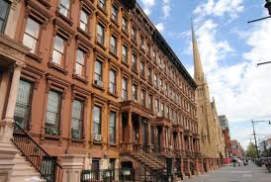
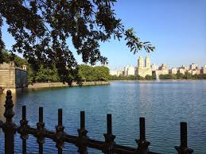
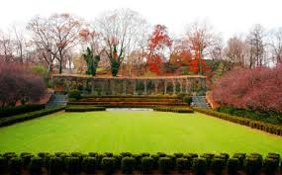
Jour 4 (Jeudi 10 mai)
Musée d’histoire naturelle
Met
Harlem
Central Park

Slide 11
Jour 4
(Jeudi 10 mai)
Columbia University
Harlem
The Metropolitan
Museum of Art
Dîner Uno
Chicago Grill
American Museum of Natural History
Central Park
Zoo

Slide 12
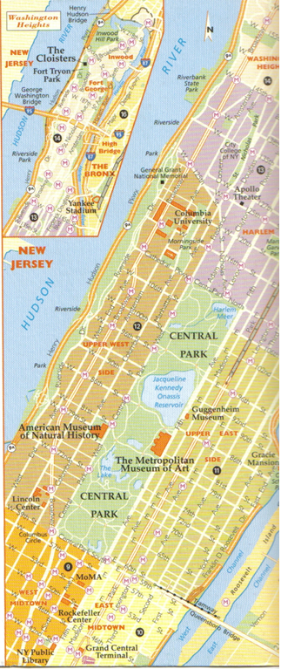
Jour 4
(Jeudi 10 mai)
Manhattan Nord
Columbia University
Harlem
Dîner Uno
Chicago Grill
Central Park
American Museum of Natural History
The Metropolitan
Museum of Art
Zoo
Central Park

Slide 13
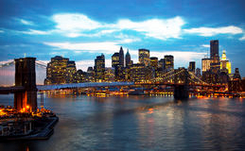
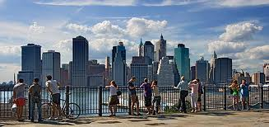
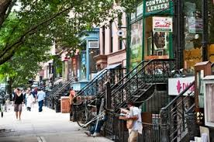
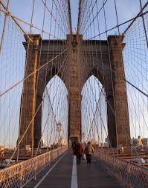
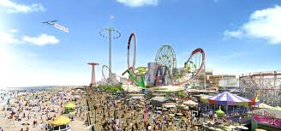
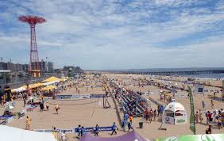
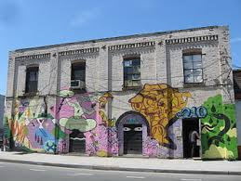
Jour 5 (Vendredi 10 mai)
Brooklyn Heights
Coney Island
Williamsburg
Croisière Harbor Lights :
Liberty Island – Ellis Island – Etc.

Slide 14
Jour 5
(Vendredi 10 mai)
Croisière Harbor Lights:
Statue of Liberty, USS Intrepid Pier, Hoboken Pier, Titanic Pier, Battery Park, Ellis Island, Wall Street, Brooklyn, Chrysler Building, United Nations
Williamsburg
Brooklyn Heights
Coney Island

Slide 15
Jour 6
(Samedi 11 mai)
Central Park: footing, promenade
Times Square
5th Avenue: Shopping (Macy’s, Abercrombie, Lego Store, M&M’s Store, Footlocker, Apple Store, Hollister

Slide 16
Jour 6
(Samedi 11 mai)
Central Park
Footing, promenade
Temps libre
5th Avenue
Temps Libre Times Square

Slide 17
Rythme des journées
Le groupe sera constitué de 49 jeunes et 5 professeurs du lycée
Chaque journée sera constituée d’une visite de monument ou musée puis de la visite du quartier environnant. Suite à ces visites un temps libre de visite sera autorisé mais toujours par groupes de 3 à 5.
Pour organiser ces visites en maîtrisant au mieux la sécurité, chaque jeune aura toujours sur lui l’adresse de l’hôtel, le plan d’accès à l’hôtel, le numéro à appeler en cas de problème.
Prévoir 4 à 5 heures de marche par jour.
Pour les visites encadrées, les visites se feront par groupes de 10 élèves + 1 professeur.
Le RdV dans le hall de l’hôtel se fera chaque matin à 7h45 pour un départ à 8 heures
La pause déjeuner sera rapide.
Le retour à l’hôtel aura lieu autant que possible vers 17 h pour une pause repos.
Le diner aura lieu à l’extérieur vers 19 heures.
Points règlementaires liés au tabac et à l’alcool et aux médicaments
Le conseil municipal de New York a adopté, le mercredi 3 février 2012, l'interdiction de fumer dans ses parcs, sur ses plages et autres lieux de plein air, sous peine d’amende de 50 dollars.
Le droit de fumer n’est donc qu’une tolérance désormais.
Pour les fumeurs, et si c’est possible, trois pauses seront tolérées, post petit déjeuner, post déjeuner et post diner, mais surtout pas en s’agglutinant en groupe ou devant un bâtiment comme l’hôtel où c’est strictement interdit.
Attention, il est également interdit à un mineur d’importer ou de détenir du tabac sur le territoire américain. (Voir contrôle douanes).
Consommation et transport d’alcool interdits durant le séjour.

Slide 18
Actions à mener pour réduire le coût du voyage
Vente de produits (foie gras)
Demande de mécenat
Tombola
Propositions des participants
Subventions envisagées
Subvention régionale
APEL(pour les parents adhérents)
Lycée
AOTPE Association des extras
Foyer du lycée

Slide 19
Documents administratifs
Ce qu’organise le lycée
Contrat avec le voyagiste pour
Vol aller/retour Nantes New York (JFK)
Navette entre l’aéroport JFK et l’hôtel
Hôtel
Assurance annulation et médicale
Petits-déjeuners
Déjeuners
Dîners
A prévoir par les familles
Passeport valide 6 mois après la date de retour du séjour
Formulaire ESTA
Argent de poche

Slide 20
Organisation des paiements
L’appel de fonds couvrira les dépenses indiquées. Pour régler les frais à payer sur place (tickets de métro, repas du midi et soir, City Pass) Un compte bancaire est ouvert spécifiquement pour l’organisation de ce voyage. Ce compte sera alimenté par les fonds versés et évitera donc la provision de trop d’argent liquide pendant le séjour.
Echéancier
13 chèques de 100€ sont à délivrer à l’ordre du lycée des Métiers Sainte Anne.
Au mois de Février 2018 l’ajustement des règlements se fera en fonction du coût final ainsi que des actions menées par les participants pour réduire ce coût.

